Slide 1
KONVOLUSI

Slide 2
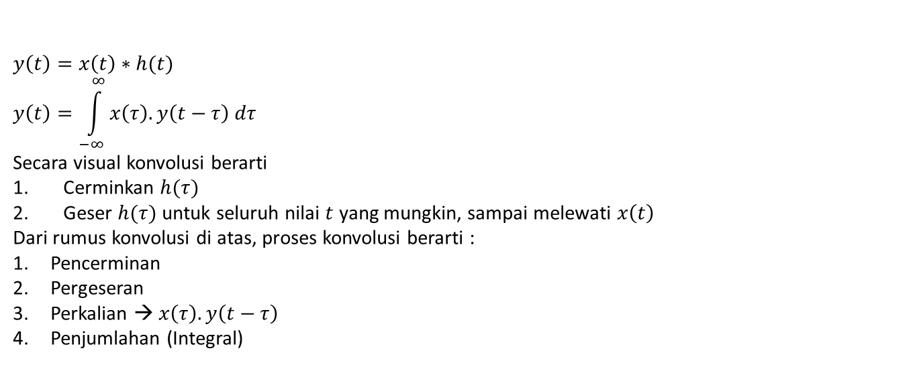
Konvolusi
$$y\left(t\right)=x\left(t\right)∗h(t)$$
$$y\left(t\right)=\int_{−∞}^{∞}{x\left(τ\right).y\left(t−τ\right) dτ}$$
Secara visual konvolusi berarti
Cerminkan $h(τ)$
Geser $h(τ)$ untuk seluruh nilai $t$ yang mungkin, sampai melewati $x\left(t\right)$
Dari rumus konvolusi di atas, proses konvolusi berarti :
Pencerminan
Pergeseran
Perkalian → $x\left(τ\right).y\left(t−τ\right)$
Penjumlahan (Integral)
$y\left(t\right)$ bukan perkalian $x\left(t\right)$ dengan $h(t)$
$$y\left(t\right)=\int_{−∞}^{∞}{x\left(τ\right).y\left(t−τ\right) dτ}$$

Slide 3
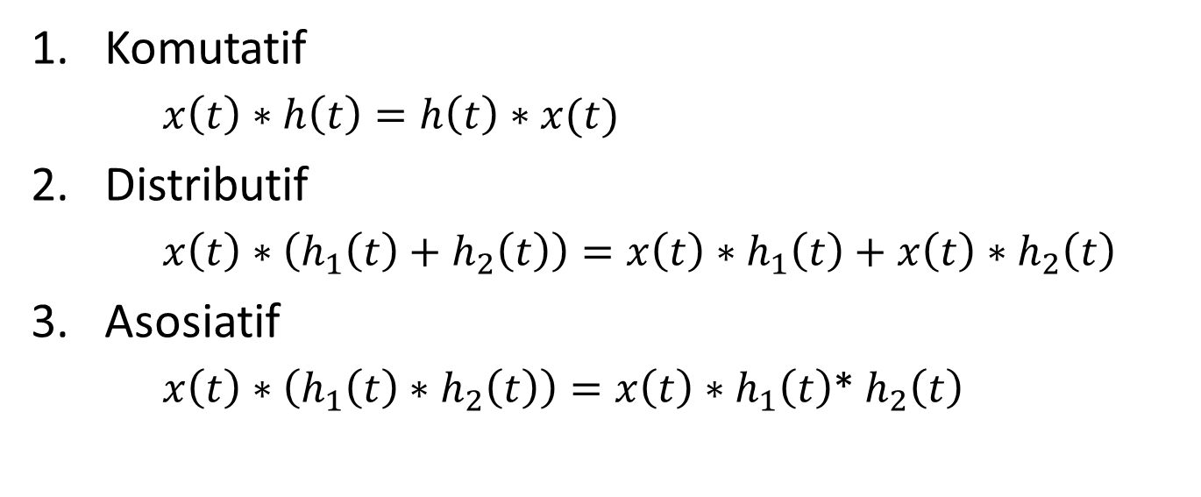
Sifat-sifat Konvolusi
Komutatif
$x\left(t\right)∗h\left(t\right)=h\left(t\right)∗x(t)$
Distributif
$x\left(t\right)∗\left(h_{1}\left(t\right)+h_{2}\left(t\right)\right)=x\left(t\right)∗h_{1}\left(t\right)+x\left(t\right)∗h_{2}\left(t\right)$
Asosiatif
$x\left(t\right)∗\left(h_{1}\left(t\right)∗h_{2}\left(t\right)\right)=x\left(t\right)∗h_{1}\left(t\right)$* $h_{2}\left(t\right)$

Slide 4
Contoh 1
$y\left(t\right)=x\left(t\right)∗h\left(t\right)$
$$x(t)$$
$$h(t)$$
2
*
2
1
1
$$t$$
$$t$$
0
1
2
0
1
$$y\left(t\right)=\int_{−∞}^{∞}{x\left(τ\right).h\left(t−τ\right) dτ}$$

Slide 5

Cerminkan salah satu sinyal.
Geser $h(τ)$ untuk seluruh nilai $t$ yang mungkin sampai melewati $x(t)$, rentan $t$ dari $−∞ s.d ∞$sesuai batas integral.
$$h(t)$$
$$h(−τ)$$
2
2
1
1
$$t$$
$$τ$$
0
1
-1
0
1
$$h(t)$$
2
…
…
1
$$t$$
0

Slide 6

Untuk $t<0$
$y\left(t\right)=0$
Karena hasil kali kedua buah sinyal = nol
$$h(t)$$
2
1
$$t$$
t-1
t
0
1
2
3

Slide 7

Untuk $0≤t<1$
$$y\left(t\right)=\int_{0}^{t}{1.2 dt}=2t$$
$$h(t−τ)$$
Yang menjadi batas atas dan batas bawah integral adalah irisan domain waktu dua buah sinyal
2
1
$$t$$
t-1
t
0
1
2
3
4

Slide 8

Untuk $1≤t<2$
$$y\left(t\right)=\int_{t−1}^{t}{1.2 dt}={\left.2t\right|}_{t−1}^{t}=2t−\left(2t−2\right)=2$$
$$h(t−τ)$$
2
1
$$t$$
t-1
t
0
1
2
3
4

Slide 9

Untuk $2≤t<3$
$$y\left(t\right)=\int_{t−1}^{2}{1.2 dt}={\left.2t\right|}_{t−1}^{2}=2.2−\left(2t−2\right)=6−2t$$
$$h(t−τ)$$
2
1
$$t$$
t-1
t
0
1
2
3
4

Slide 10

Untuk $t≥3$
$$y\left(t\right)=0$$
$$h(t−τ)$$
2
1
$$t$$
t-1
t
0
1
2
3
4

Slide 11
$$y(t)$$
Sehingga:
0 ; t < 0
2t ; 0 ≤ t < 1
2 ; 1 ≤ t < 2
6t – 2 ; 2≤ t < 3
0 ; t ≥ 3
2
1
y(t) =
$$t$$
-2
-1
0
1
2
3
4
-1
-2

Slide 12
Contoh 2
$$x(t)$$
$$h(t)$$
2
2
1
1
$$t$$
0
1
$$t$$
0
1
2
-1
-2
Karena pada konvolusi bersifat komutatif, maka

Slide 13
1
Misal pada kasus diatas sinyal yang dicerminkan adalah x(t)
$$x(t)$$
$$x(τ)$$
2
2
1
1
$$t$$
$$τ$$
0
1
2
-2
-1
0
1
2
2
Geser x(τ) untuk seluruh nilai t yang mungkin sampai melalui h(t)
$$x(τ)$$
Rentang t dari -∞ s.d ∞ (sesuai batas integral)
2
1
. . .
. . .
$$t$$
0

Slide 14
untuk t < 0
$$y(t)$$
y(t) = 0
2
“Hasil kali kedua sinyal = nol”
1
$$t$$
t-2
t
-3
-2
-1
0
1
2
3
4
-1
-2

Slide 15
untuk 0 ≤ t < 1
$$y(t)$$
2
1
$$t$$
t-2
t
-3
-2
-1
0
1
2
3
4
-1
-2
Catatan:
Yang menjadi batas atas dan bawah integral adalah irisan domain waktu dua buah sinyal

Slide 16
untuk 1 ≤ t < 2
$$y(t)$$
2
1
$$t$$
t-2
t
-3
-2
-1
0
1
2
3
4
-1
-2

Slide 17
untuk 2 ≤ t < 3
$$y(t)$$
2
1
$$t$$
t-2
t
-3
-2
-1
0
1
2
3
4
-1
-2

Slide 18
untuk t ≥ 3
$$y(t)$$
y(t) = 0
2
“Hasil kali kedua sinyal = nol”
1
$$t$$
t-2
t
-3
-2
-1
0
1
2
3
4
-1
-2

Slide 19
$$y(t)$$
Sehingga:
0 ; t < 0
-2t ; 0 ≤ t < 1
-2 ; 1 ≤ t < 2
2t – 6 ; 2≤ t < 3
0 ; t ≥ 3
2
1
y(t) =
$$t$$
-2
-1
0
1
2
3
4
-1
-2

Slide 20
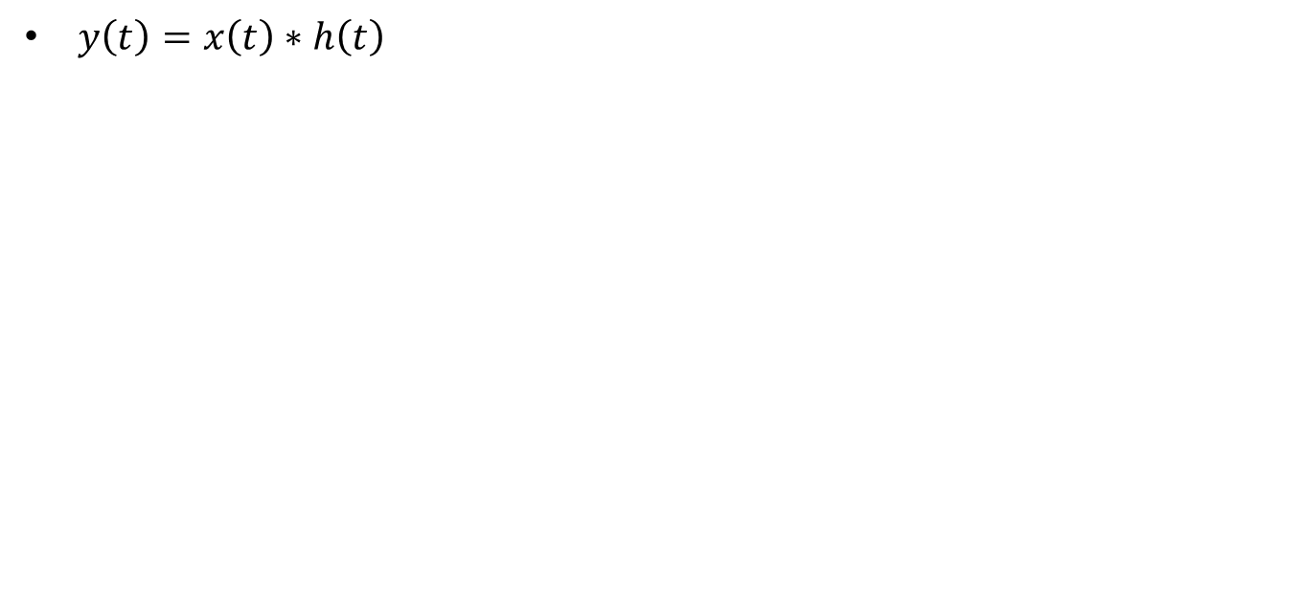
Contoh 3
$y\left(t\right)=x\left(t\right)∗h\left(t\right)$
$$x(t)$$
$$h(t)$$
2
2
*
1
1
$$t$$
-2
-1
0
1
2
$$t$$
-1
0
1
$$y\left(t\right)=\int_{−∞}^{∞}{h\left(τ\right).x\left(t−τ\right) dτ}$$

Slide 21

Cerminkan salah satu sinyal.
Geser $x(τ)$ untuk seluruh nilai $t$ yang mungkin sampai melewati $h(t)$, rentan $t$ dari $−∞ s.d ∞$sesuai batas integral.
$$x(t)$$
$$x(−τ)$$
2
2
1
1
$$t$$
$$τ$$
0
1
-1
0
1
$$x(t)$$
2
…
…
1
$$t$$
0

Slide 22
Untuk $t<−1$
$$y(t)$$
$$y\left(t\right)=0$$
Karena hasil kali dua buah sinyal = nol
2
1
$$t$$
t-1
t
-2
-1
0
1
2
3
-1

Slide 23
Untuk $−1≤t<0$
$$y\left(t\right)=\int_{−1}^{t}{2.t dt}={\left.t^{2}\right|}_{−1}^{t}$$
$$y\left(t\right)=t^{2}−\left({−1}^{2}\right)=t^{2}−1$$
$$y(t)$$
2
1
$$t$$
t-1
t
-2
-1
0
1
2
3
-1

Slide 24

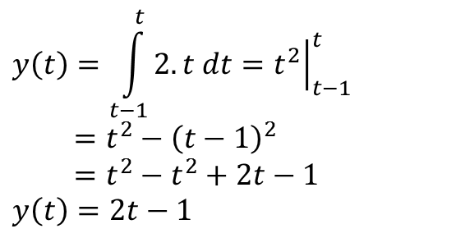
Untuk $0≤t<1$
$$y\left(t\right)=\int_{t−1}^{t}{2.t dt}={\left.t^{2}\right|}_{t−1}^{t}$$
$$=t^{2}−{\left(t−1\right)}^{2}$$
$$=t^{2}−t^{2}+2t−1$$
$$y\left(t\right)=2t−1$$
$$y(t)$$
2
1
$$t$$
t-1
t
-2
-1
0
1
2
3
-1

Slide 25
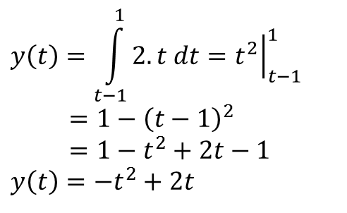
Untuk $1≤t<2$
$$y\left(t\right)=\int_{t−1}^{1}{2.t dt}={\left.t^{2}\right|}_{t−1}^{1}$$
$$=1−{\left(t−1\right)}^{2}$$
$$=1−t^{2}+2t−1$$
$$y\left(t\right)=−t^{2}+2t$$
$$y(t)$$
2
1
$$t$$
t-1
t
-2
-1
0
1
2
3
-1

Slide 26
Untuk $t≥2$
$$y(t)$$
$$y\left(0\right)=0$$
Karena hasil kali dua buah sinyal = nol
2
1
$$t$$
t-1
t
-2
-1
0
1
2
3
-1

Slide 27

$$y(t)$$
Sehingga:
0 ; $t<−1$
$t^{2}−1$ ; $−1≤t<0$
$2t−1$ ; $0≤t<1$
$−t^{2}+2t$; $≤t<2$
0 ; $t≥2$
2
1
y(t) =
$$t$$
-2
-1
0
0.5
1
2
3
4
-1
-2

